Slide 1
Курсовая работа по дисциплине: ТРПО на тему «KeyboardNinja»
Выполнили:
Русецкий А. С.
Андрущенко Ф. А.
Литвинов А. Е.

Slide 2
Описание тренажёра
Клавиатурный тренажёр – программа предназначенная для обучения или улучшения навыка печати, а также для запоминания расположения букв на клавишах клавиатуры.
Клавиатурный тренажёр представляет собой игру, предназначенную для оценки правильного выбора нужной клавиши на клавиатуре. Во время игры, в игровой области падают буквы. Ваша цель: успеть нажать нужную клавишу с буквой на клавиатуре, пока буква не достигла конца игровой области.

Slide 3
Поставленные задачи
Придумать реализацию
проекта
Написать рабочую
программу
Настройка сборки
проекта
Покрытие тестами
Документация
и релиз
Создание тестов для программы
Здесь мы придумали дизайн и функционал проекта
Написание простого рабочего кода
Написание makefile

Slide 4
Этапы разработки проекта
A
Анализ темы проекта
Разработка программы
Написание кода и воплощение идеи в жизнь
B
Форматирование и правка проекта
C
Покрытие тестами, написание makefile и исправление багов
Отчёт
Написание отчёта, создание презентации
D

Slide 5
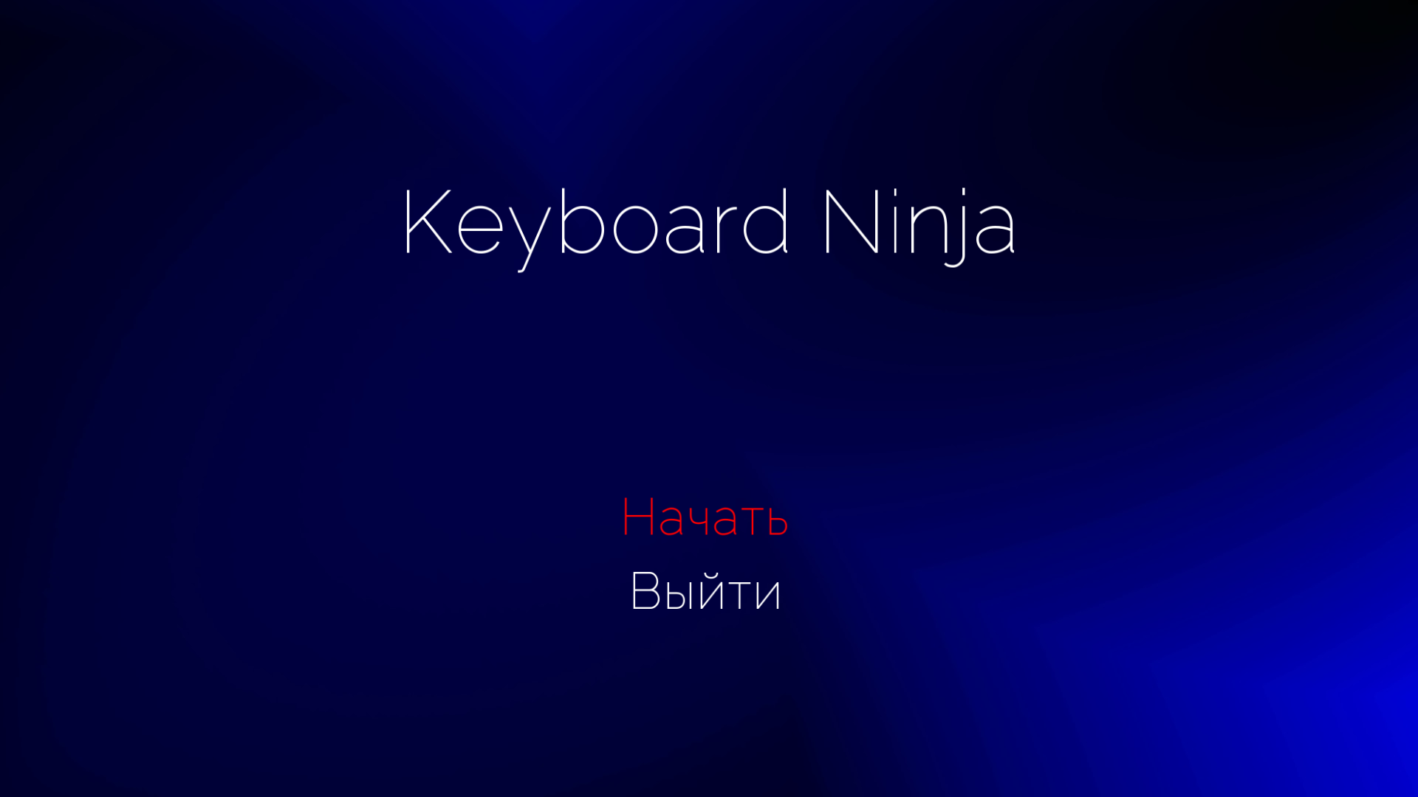
Интерфейс программы: главное меню

Slide 6

Интерфейс программы: выбор уровня сложности

Slide 7
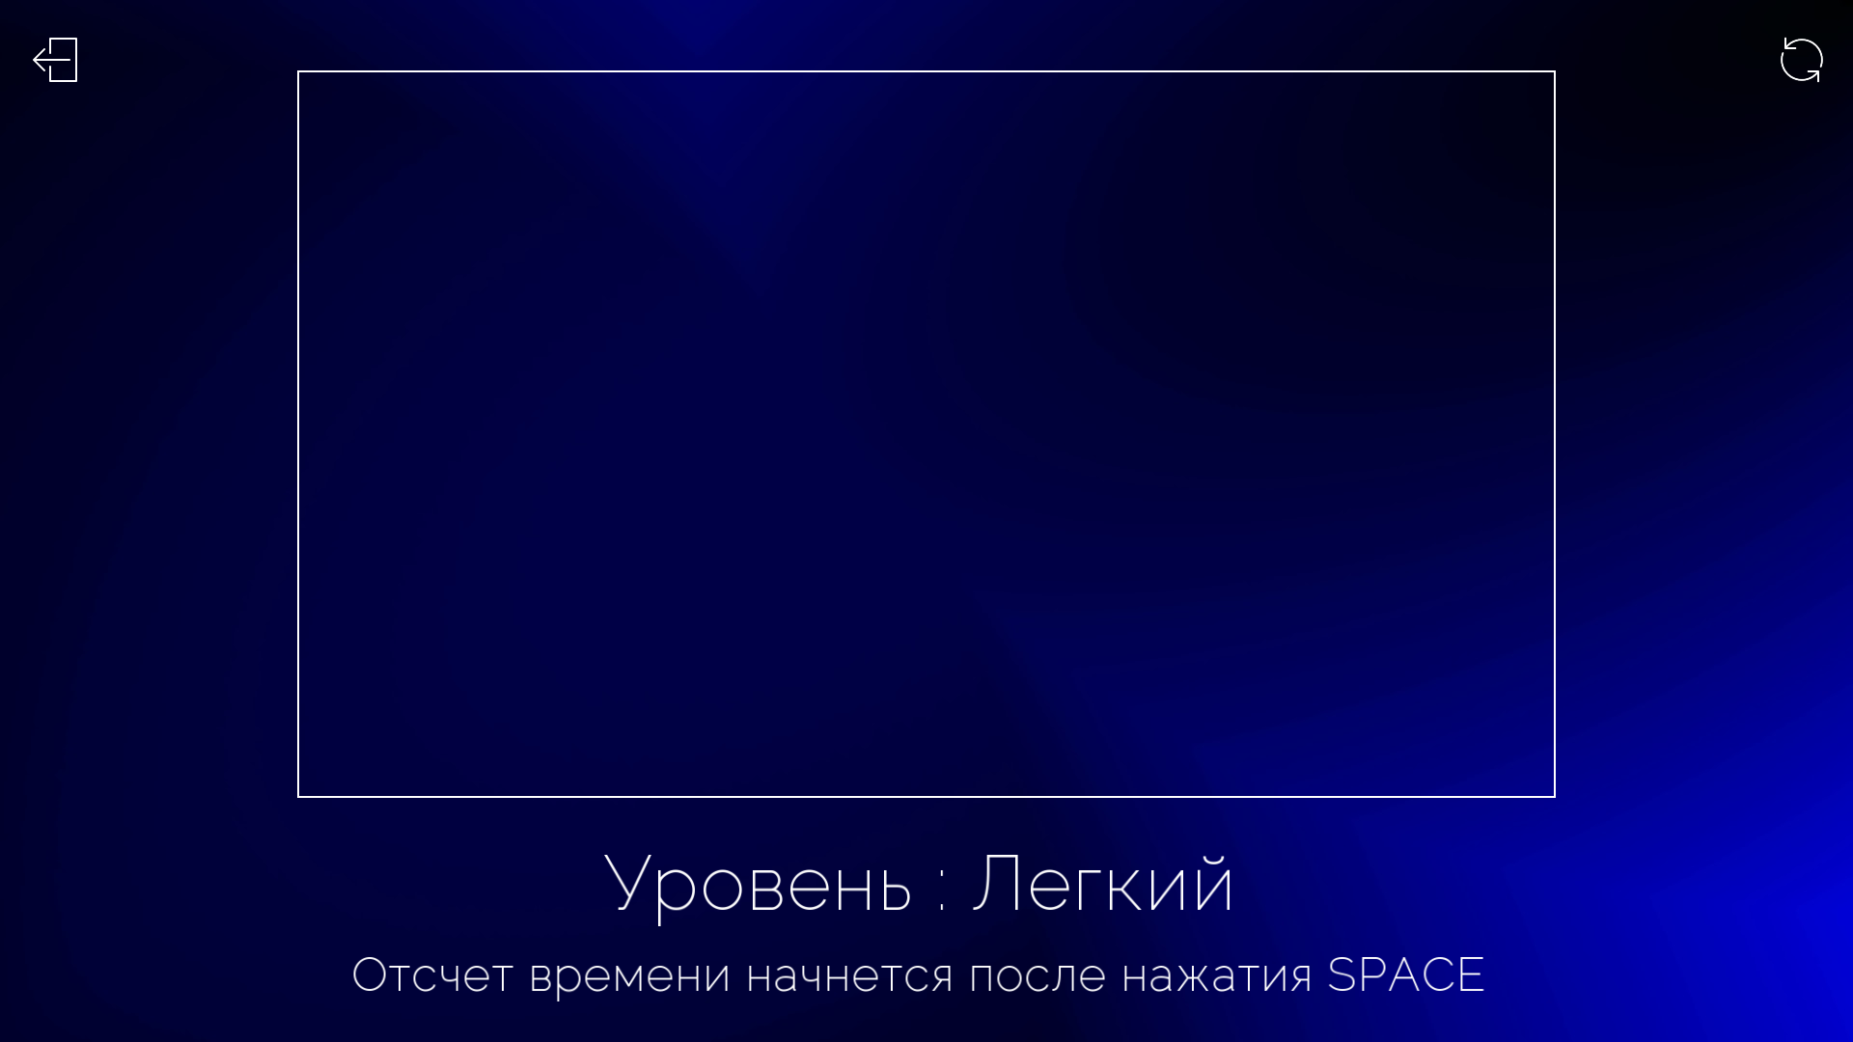
Интерфейс программы: игровое меню

Slide 8
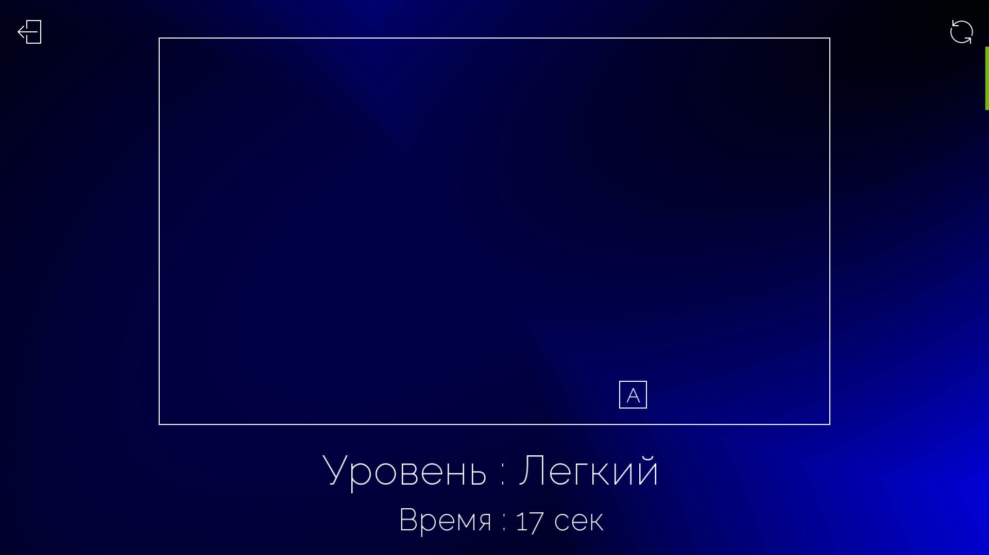
Пример работы программы:

Slide 9
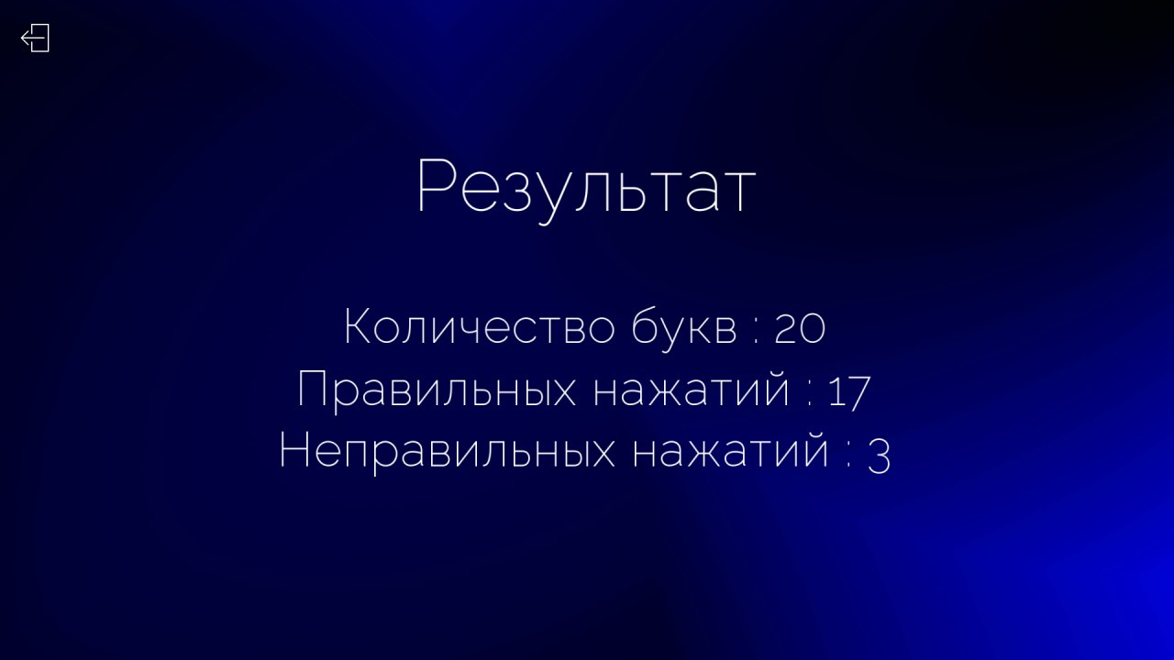
Результаты по окончанию игры

Slide 10
Спасибо за внимание!

